Slide 1
МУНИЦИПАЛЬНОЕ БЮДЖЕТНОЕ ДОШКОЛЬНОЕ ОБРАЗОВАТЕЛЬНОЕ УЧРЕЖДЕНИЕ «ДЕТСКИЙ САД № 6 «ЗЕЗАГ» Г.УРУС-МАРТАН"
« РАЗВИВАЮЩАЯ ПРЕДМЕТНО-ПРОСТРАНСТВЕННАЯ СРЕДА В РАЗВИТИИ ДЕТЕЙ РАННЕГО ВОЗРАСТА»

Slide 2
Ранний возраст – период быстрого формирования психофизиологических процессов, свойственных человеку. Своевременно начатое и правильно организованное воспитание детей является основным условием их полноценного развития. Чтобы ребенок чувствовал себя комфортно и получал все необходимые знания и навыки, создаётся развивающая среда в детской группе раннего возраста.
3
ГОДА
2
ГОДА
1
ГОД

Slide 3
КАКУЮ ФУНКЦИЮ ВЫПОЛНЯЕТ
РАЗВИВАЮЩАЯ ПРЕДМЕТНО-
ПРОСТРАНСТВЕННАЯ СРЕДА
В РАЗВИТИИ ДЕТЕЙ РАННЕГО ВОЗРАСТА

Slide 4
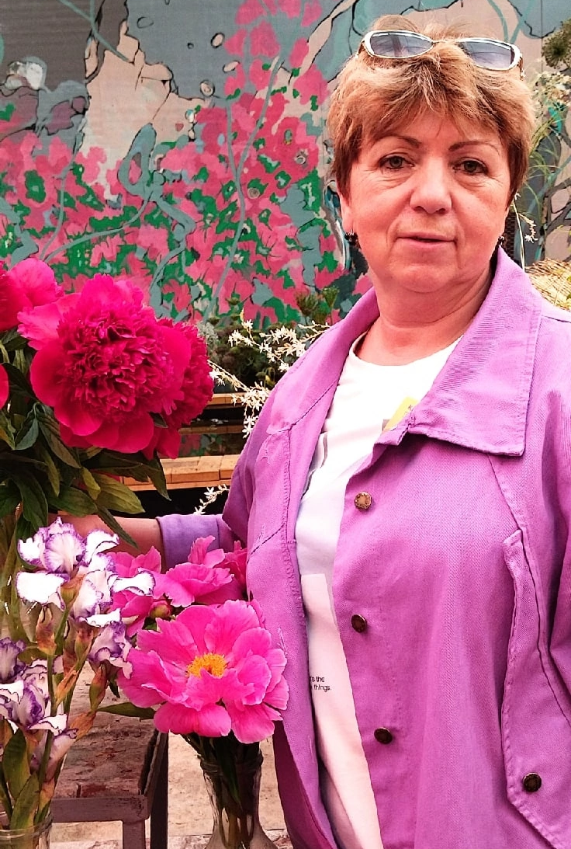
Многие выдающиеся педагоги России придают большое значение данной теме,
что подтверждает ее актуальность и в настоящее время.
Данилина Т.А.
Круглова Л.Ю.
Илюхина Ю.В.

Slide 5
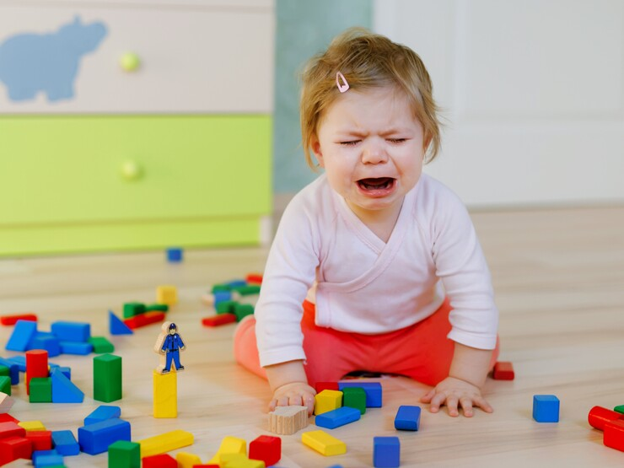
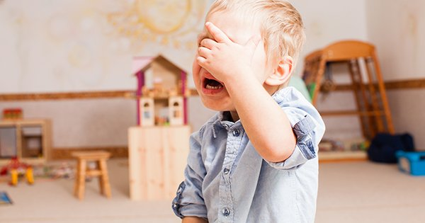
Одним из сложных периодов пребывания детей раннего возраста в детском саду
является адаптационный период.
Именно на это затруднение мы акцентировали свое внимание
в создание РППС для детей раннего возраста.

Slide 6
Цель и задачи
01
Помочь ребенку чувствовать себя защищённым, показать, что окружающим может доверять.
02
Показать ребенку, что есть много причин для радости, научить радоваться мелочам.
03
Облегчить адаптационный период детям раннего возраста.
04
Создание развивающей предметно-пространственной среды за пределами группы.

Slide 7
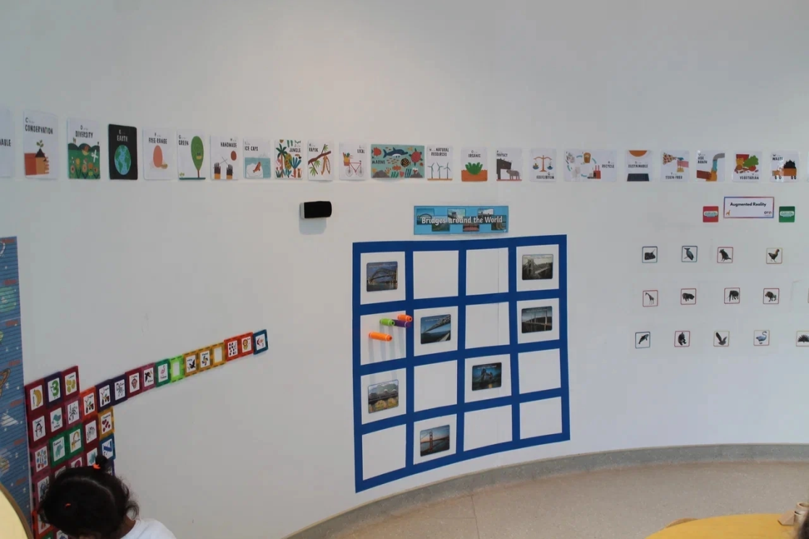
Идея пришла после просмотра видеообзора Ларсы Кругловой «Стажировка педагогов в детские сады ОАЭ » в ней рассказывали о магнитных стенах которые есть в детских садах Дубая.

Slide 8
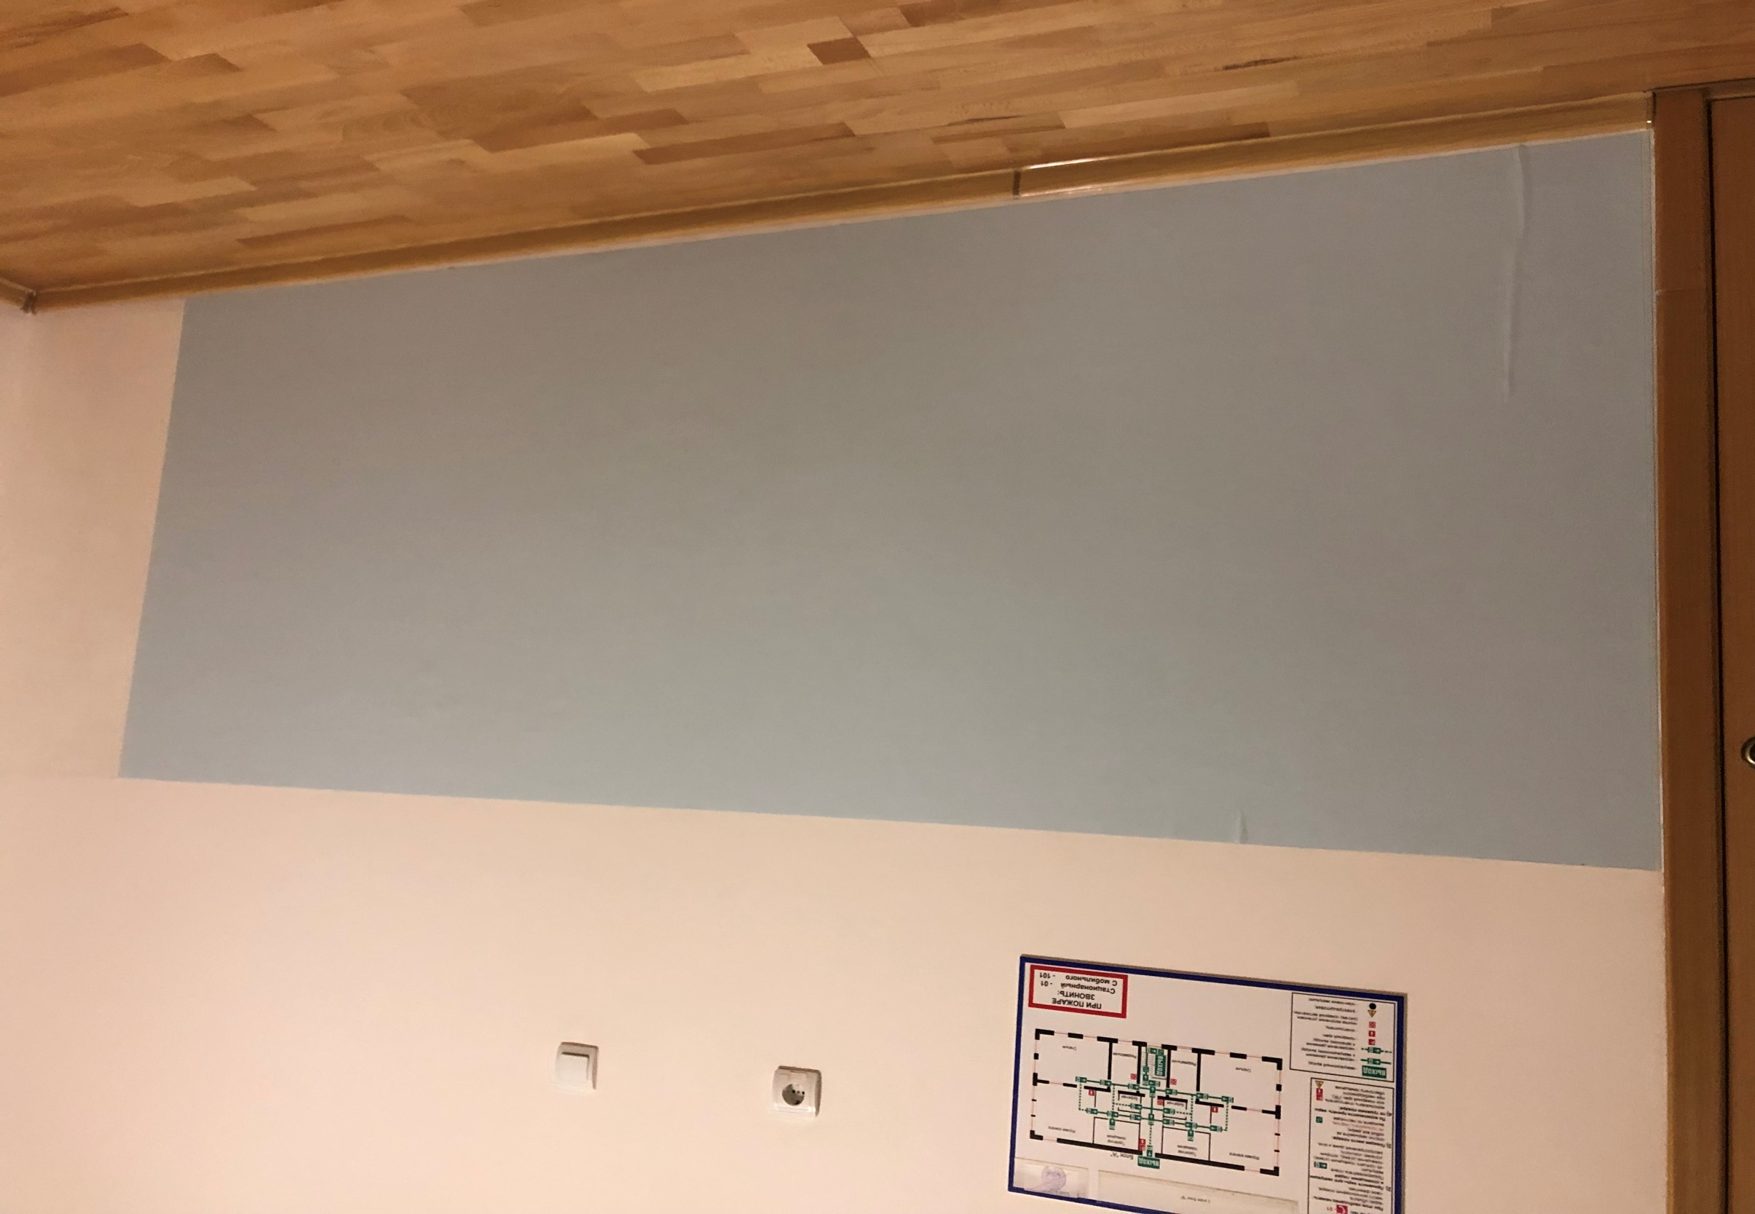
Это положило основу для создания магнитных стен в детском саду. Помогли нам в этом магнитные обои. Данный материал экологически чистый и доступный.

Slide 9
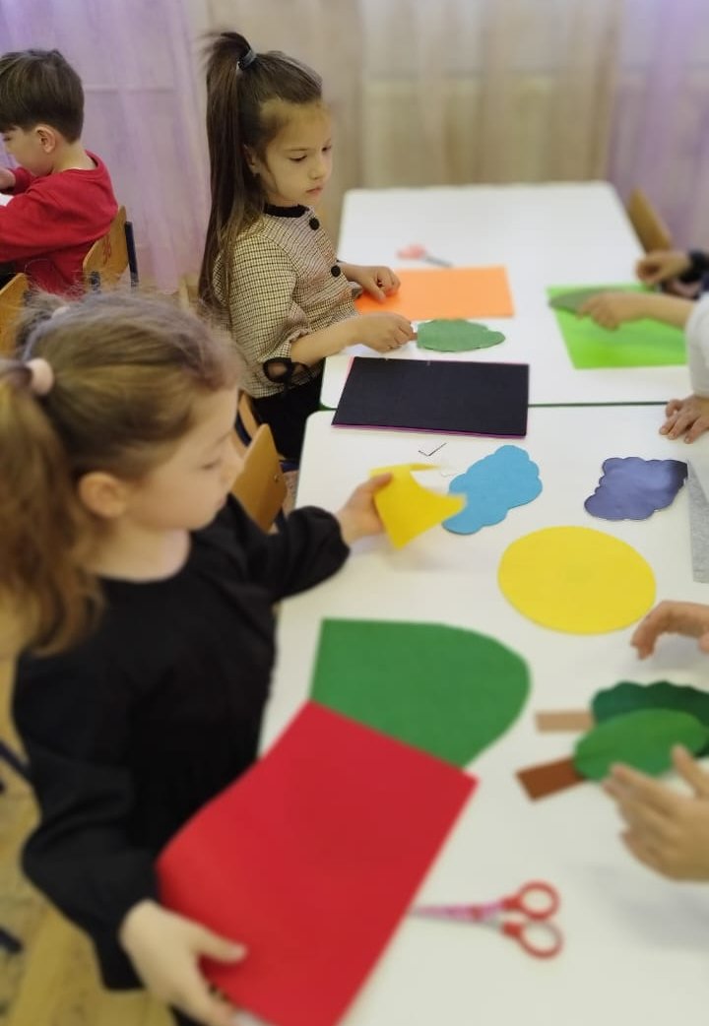
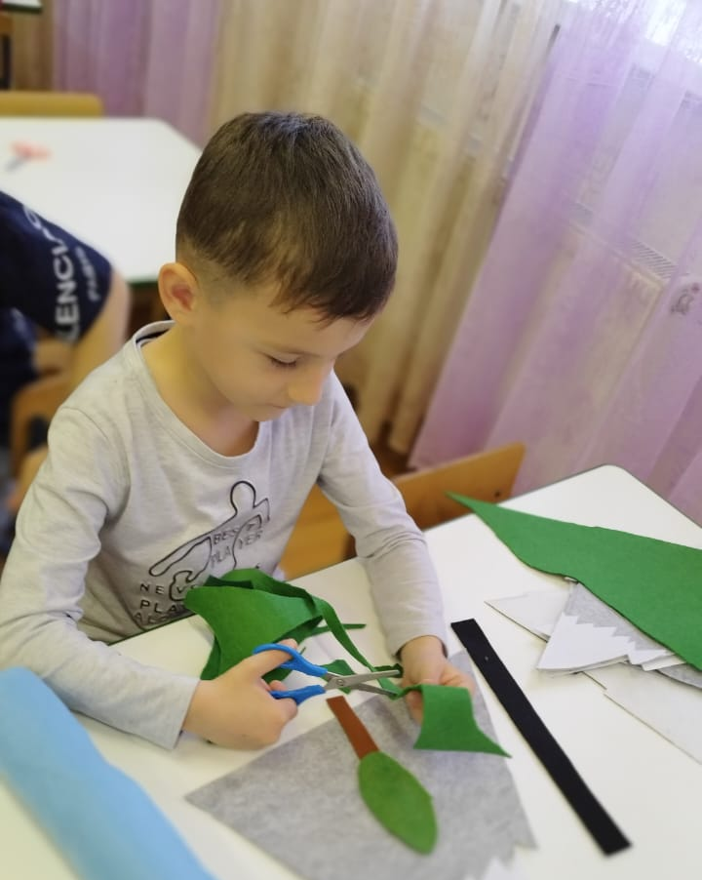
Наши помощники!

Slide 11
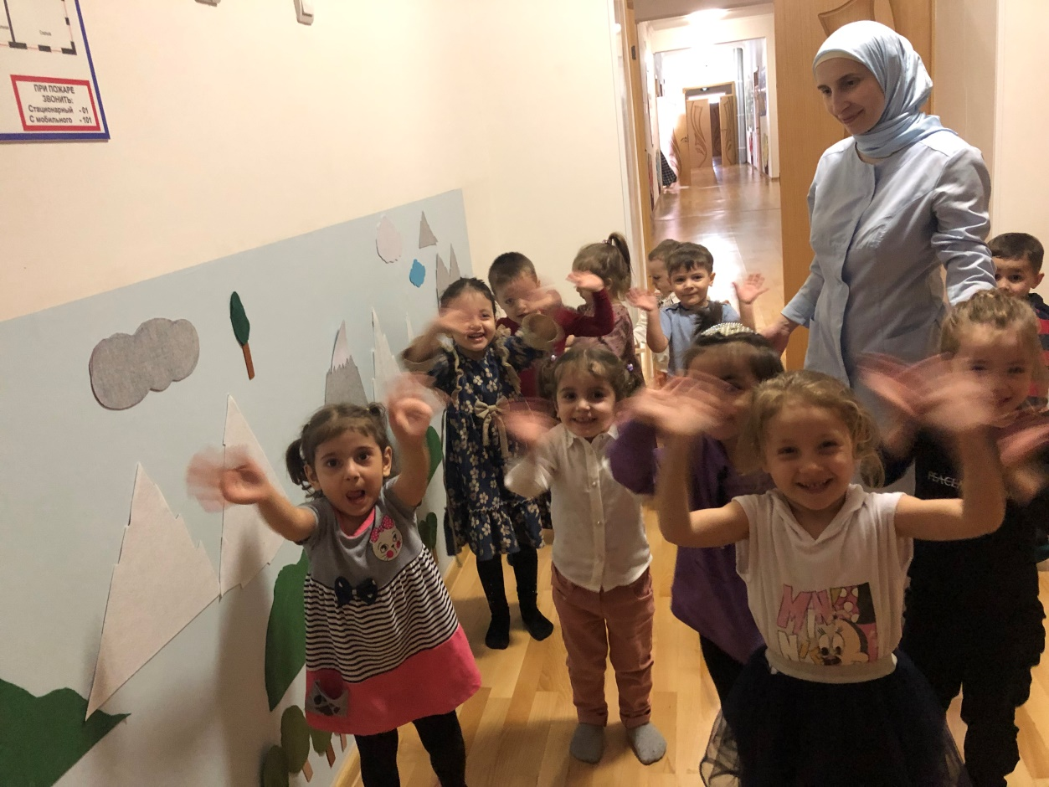
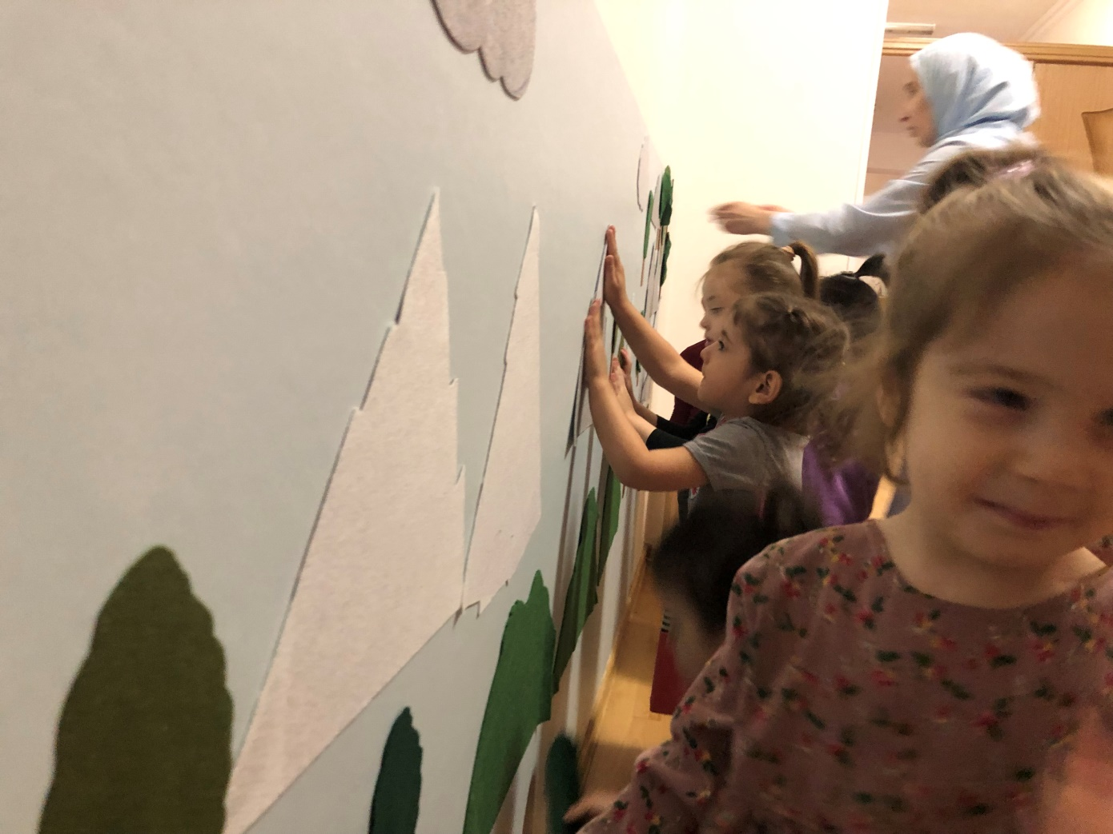

Slide 12
Ожидаемый результат от правильной организации зоны для детской деятельности.
01
Успешное прохождение адаптации ребенка к детскому саду;
02
Создание эмоционально-благоприятной атмосферы в ДОУ;
03
Создание условий для комфортного пребывания детей в ДОУ;
04
Обеспечение психологической безопасности каждого ребенка.

Slide 13
1 сентября 2022 году в группу раннего возраста «Одуванчики» поступило 18 детей.
Из них 10 девочек и 8 мальчиков.
По прошествии одной недели посещения детьми детского сада педагогом-психологом была проведена
диагностика адаптированности детей в группе.
В начале адаптационного периода
Высокий уровень
от общего
количества
детей 14%
Средний уровень
от общего
количества детей
57%
Низкий уровень
от общего
количества детей
29%

Slide 14
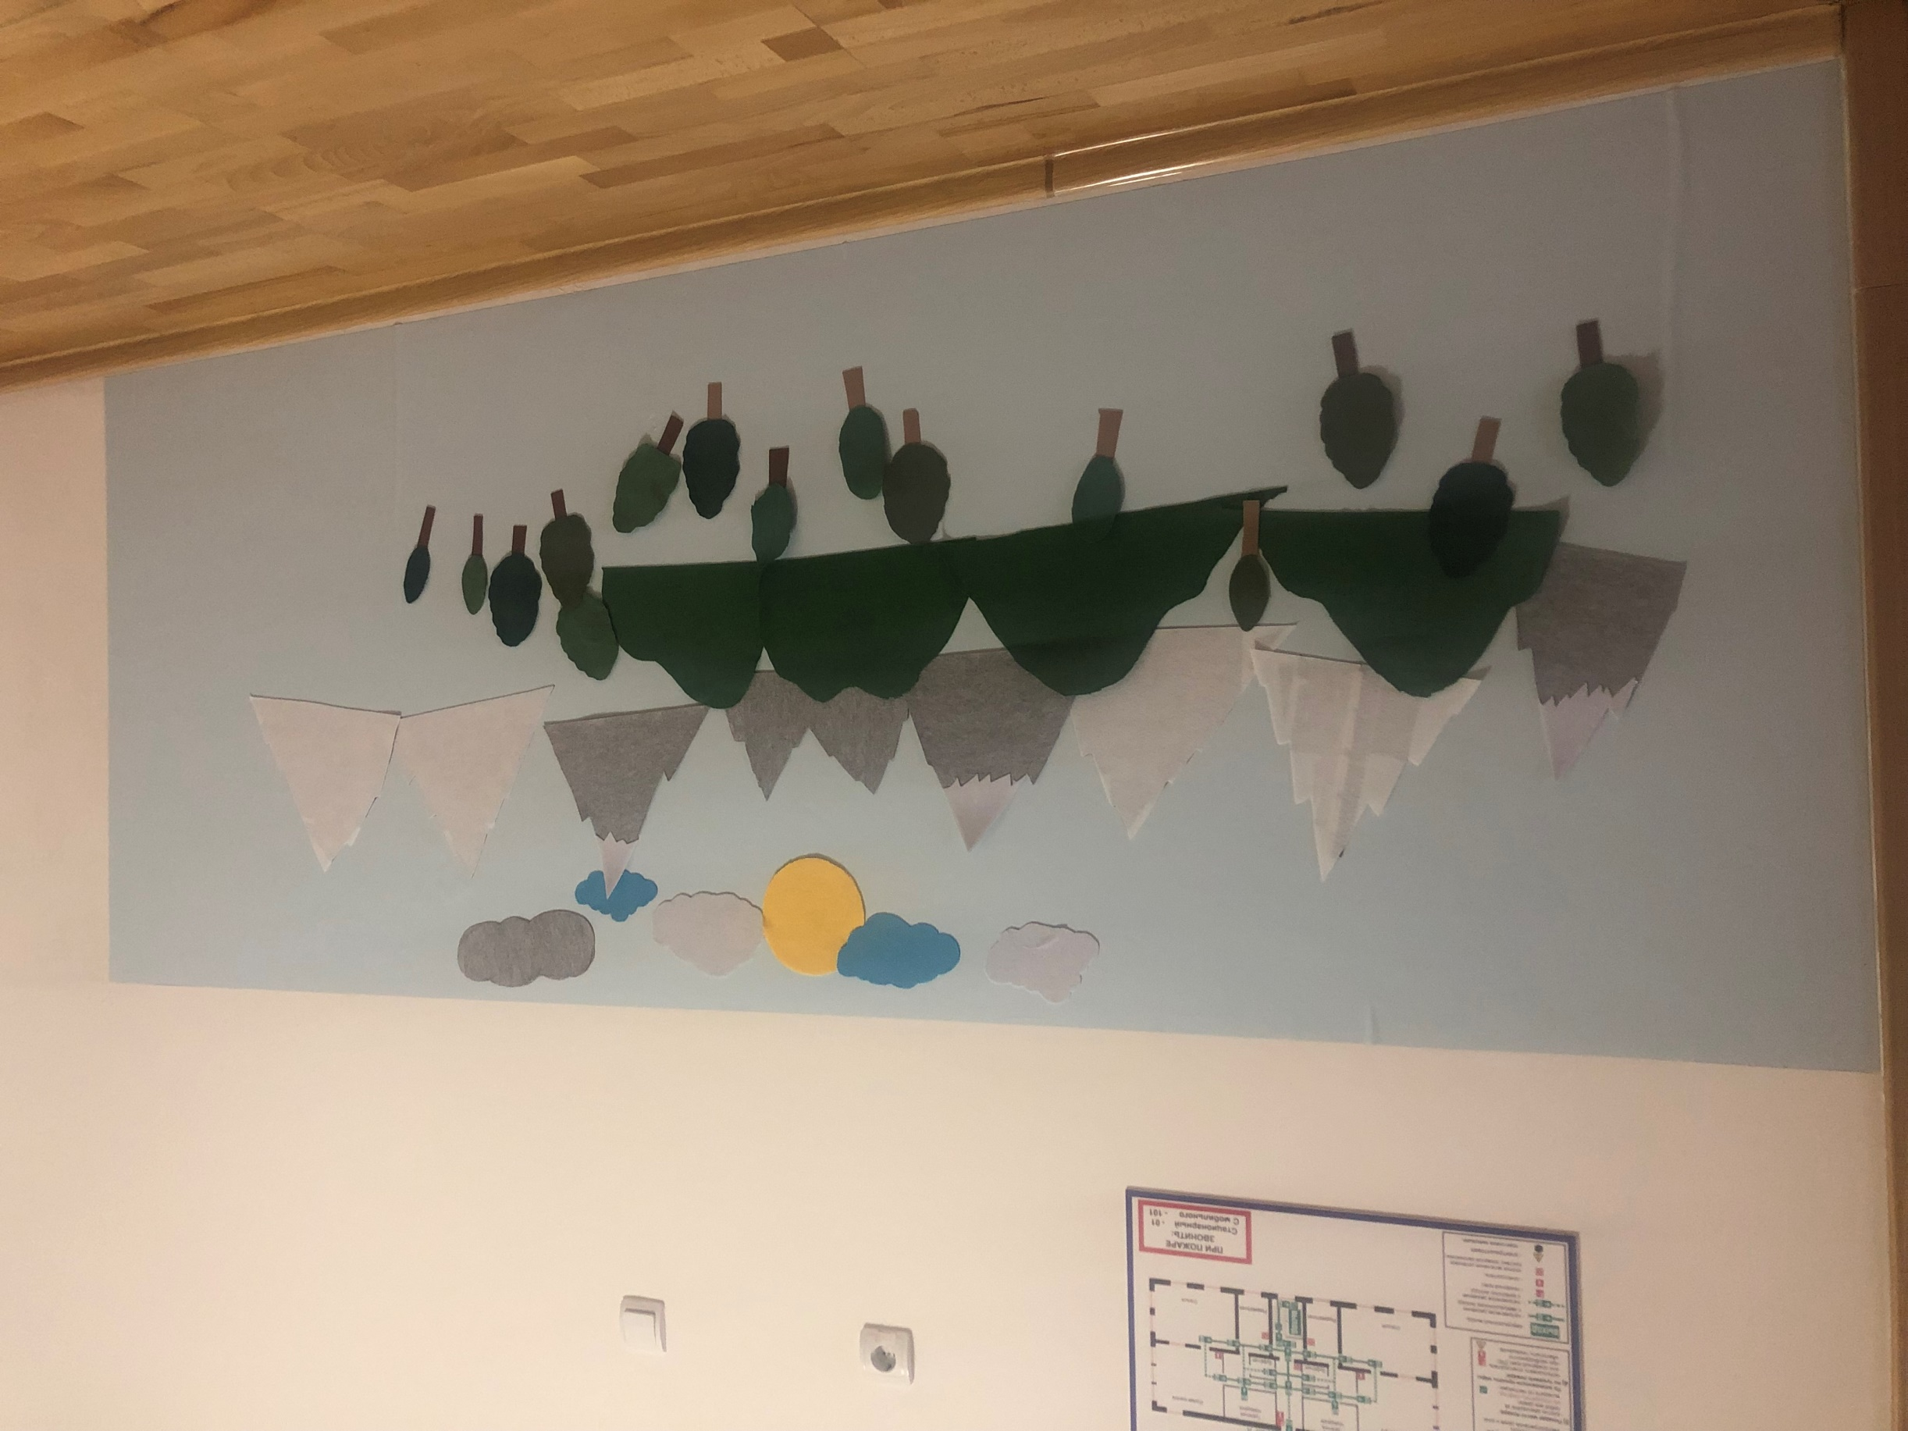
В течении двух месяцев изучалось влияние локации созданной с использование магнитного полотна на адаптацию детей раннего возраста.

Slide 15
Выводы: в результате проведенного исследования выявлено увеличение высокого и среднего уровня адаптированности детей к ДОУ. И значительный спад низкого уровня. Первые положительные сдвиги отмечались в стабилизации эмоциональной сферы. Ребенок быстро успокаивался ,расставшись с мамой, все реже плакал в течении дня.

Slide 16
ВЕРНЕМСЯ К ВОПРОСУ !
РАЗВИВАЮЩАЯ СРЕДА ДОЛЖНА ВЫПОЛНЯТЬ АДАПТАЦИОННУЮ,
ОБРАЗОВАТЕЛЬНУЮ,РАЗВИВАЮЩУЮ,
ВОСПИТЫВАЮЩУЮ,СТИМУЛИРУЮЩУЮ,
ОРГАНИЗАЦИОННУЮ,КОММУНИКАТИВНУЮ ФУНКЦИИ.

Slide 17
НО САМОЕ ГЛАВНОЕ - ОНА ДОЛЖНА РАБОТАТЬ
НА РАЗВИТИЕ САВМОСТОЯТЕЛЬНОСТИ РЕБЕНКА!!

